Slide 1

ფიზიკის შესავალი (1)
ლექცია 13
ელექტრული მუხტი, კულონის კანონი
ელექტრული ველი და მისი დაძაბულობა
ელექტრული დენი, დენის ძალა,
წინაღობა, ომის კანონი
წინაღობის ტემპერატურაზე დამოკიდებულება

Slide 2
წინა ლექციაში
პასკალის კანონი
არქიმედეს კანონი
ბერნულის განტოლება
ზედაპირული დაჭიმულობა
კაპილარული ძალები

Slide 3
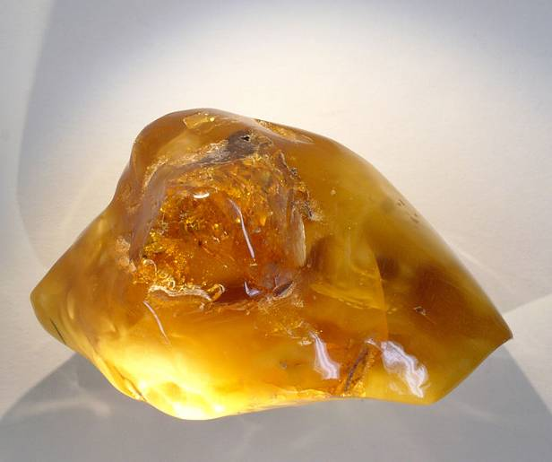
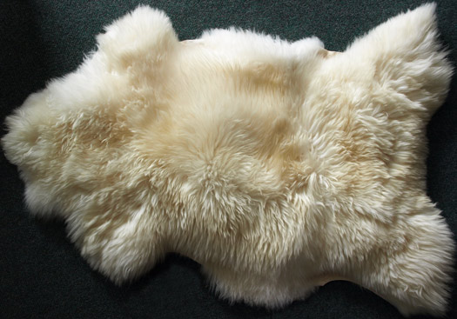
დაელექტროება
ქარვის ნაჭრები ბეწვზე ხახუნის შემდეგ ერთმანეთს განიზიდავენ
ქარვას უჩნდება განმზიდავი
მუხტი
(600 წელი ჩვ.წ.ა.)
elektron - ქარვა (ბერძნ.)

Slide 4
ელექტრული მუხტი
არსებობს ორი ტიპის ელექტრული მუხტი
დადებითი და უარყოფითი
სხვადასხვა ნიშნის ელექტრული მუხტები ერთმანეთს მიიზიდავენ (დადებითი და უარყოფითი)
ერთიდაიგივე ნიშნის ელექტრული მუხტები ერთმანეთს განიზიდავენ

Slide 5
ელექტრული მუხტის შენახვა
ჩაკეტილი სისტემის ელექტრული მუხტების ალგებრული ჯამი მუდმივია
Q = q₁ + q₂ + … = constant
თუ სისტემის ჯამური მუხტი ნულია, მაშინ ამბობენ რომ სისტემა ელექტრულად ნეიტრალურია

Slide 6
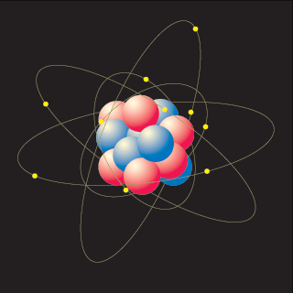
ელექტრული მუხტი
სხეულის ელექტრული მუხტი შედგება მისი ელექტრონების და პროტონების ელექტრული მუხტების ჯამისაგან
ელექტრონი: უარყოფითი მუხტი ( q_{e} < 0 )
პროტონი: დადებითი მუხტი ( q_{p} > 0 )
ერთი ელექტრონის და ერთი პროტონის ელექტრული მუხტების ჯამი ნულია:
q_{e} + q_{p} = 0

Slide 7
ელექტრული მუხტი
სხეულის ელექტრული მუხტის ცვლილება შესაძლებელია ელექტრონის მუხტის ჯერადი
სიდიდით
სხეულის ელექტრული მუხტის ცვლილება ნიშნავს სხეულს წავართვათ ან გადავცეთ ელექტრონები
მუხტის ერთეული (SI): კულონი
ელექტრონის მუხტი: –1.6 10^{–19} კულონი

Slide 8
გამტარები და იზოლატორები
ყველა ნივთიერება და სხეული შეგვიძლია პირობითად გავყოთ ორ ჯგუფათ, იმის მიხედვით ატარებენ თუ არა ისინი თავისუფლად ელექტრონებს, ანუ ელექტრულ მუხტს
სხეულებს, რომლებიც ატარებენ ელექტრულ მუხტს გამტარები ეწოდებათ
სხეულები, რომლებიც ეწინააღმდეგებიან ელექტრული მუხტის გადაადგილებას – იზოლატორები ეწოდებათ

Slide 9
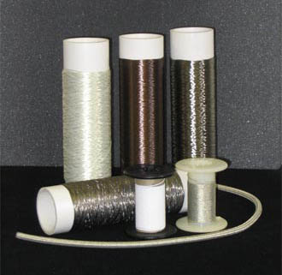
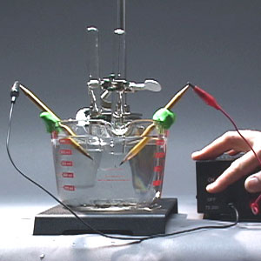
გამტარები

Slide 10
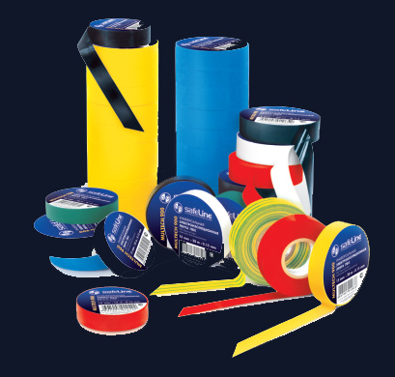
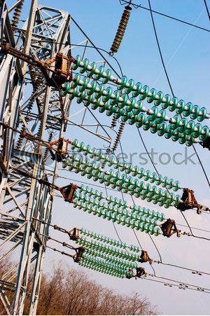
იზოლატორები

Slide 11
კულონის კანონი
ორი წერტილოვანი მუხტი ურთიერთქმედებს
მუხტების პროპორციული და მანძილის კვადრატის უკუპროპორციული ძალით
k - ელექტრული მუდმივა, q₁ q₂ - მუხტები, r - მანძილი წერტილოვან მუხტებს შორის.
კულონის ძალა მიმზიდავია თუ q₁ q₂ < 0
კულონის ძალა განმზიდავია თუ q₁ q₂ > 0

Slide 12
ელექტრული მუდმივა
ფუნდამენტური ელექტრული მუდმივა:
k = 8.98 10⁹ ნ მ²/კ²
ელექტრული მუდმივა განსაზღვრავს სინათლის სიჩქარეს ვაკუუმში:
k = 10⁻⁷ C²
სინათლის სიჩქარე:
C = 2.997 10⁸ მ/წმ

Slide 13
ელექტრული ძალების სუპერპოზიცია
მუხტზე მოქმედი ელექტრული ძალა ტოლია სისტემაში არსებულ წერტილოვან მუხტებთან ურთიერთქმედების ძალების ჯამს
F = F₁ + F₂ + … = Σ F_{i}
–
–
+
+
→
→
→
→

Slide 14
ელექტრული ველი
ელექტრული ურთიერთქმედების გადამტანი ველი:
ელექტრული მუხტი ქმნის ელექტრულ ველს, რომელიც მოქმედებს მეორე ელექტრულ მუხტზე
ელექტრული ველი ვექტორული სიდიდეა: E
q მუხტზე მოქმედი ძალა: F = q E
→
→
→

Slide 15
ელექტრული ველი
წერტილოვანი მუხტის ელექტული ველი
E = k q / r²
მუხტი მოთავსებულია ათვლის სისტემის სათავეში
E = k q r / r³
k = 1 / 4 π ε₀
ε₀ - ელექტროსტატიკური მუდმივა
→
→

Slide 16
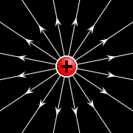
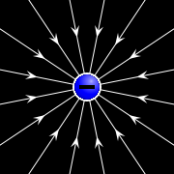
ელექტრონის ველის ძალწირები
ელექტრული ველი მიმართულია წერტილოვანი მუხტიდან რადიალურად

Slide 17
ელექტრული ველი
ელექტრული მუხტები ქმნიან ელექტრულ ველს, რომელიც მოქმედებს სხვა მუხტებზე
ელექტრული მუხტის მიერ შექმნილი ელექტრული ველი არ მოქმედებს მის წარმომშობ ელექტრულ მუხტზე
–
E
–
+
F
+

Slide 18
ელექტრული ველი
–
E
–
+
+
F

Slide 19
ძალწირები
ელექტრული ძალწირი წარმოსახვითი ხაზია, რომელიც მიგვითითებს სივრცის აღებულ უბანში ელექტრულ მუხტზე მოქმედი ძალის მიმართულებას
ძალწირის მიმართულება ემთხვევა დადებით მუხტზე მოქმედ ძალას
ძალწირების რაოდენობის ზრდა გვიჩვენებს ძლიერ ელექტრულ ველს

Slide 20
ძალწირები
სუსტი ერთგვაროვანი ელექტრული ველი
„ძლიერი“ ერთგვაროვანი ელექტრული ველი
e⁻

Slide 21
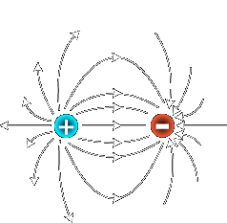
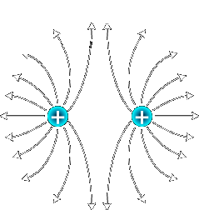
ძალწირები
ელექტრული ძალწირები იწყებიან დადებით მუხტებზე და მთავრდებიან უარყოფითებზე

Slide 22
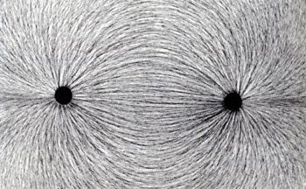
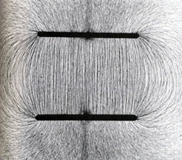
ძალწირები
მეტალის ფხვნილის მარცვლები და ელექტრული ველი: ძალწირების ვიზუალიზაცია

Slide 23
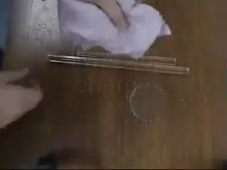
ელექტროსტატიკური ველი
შუშის (+) და ებონიტის (-) წკირები

Slide 24
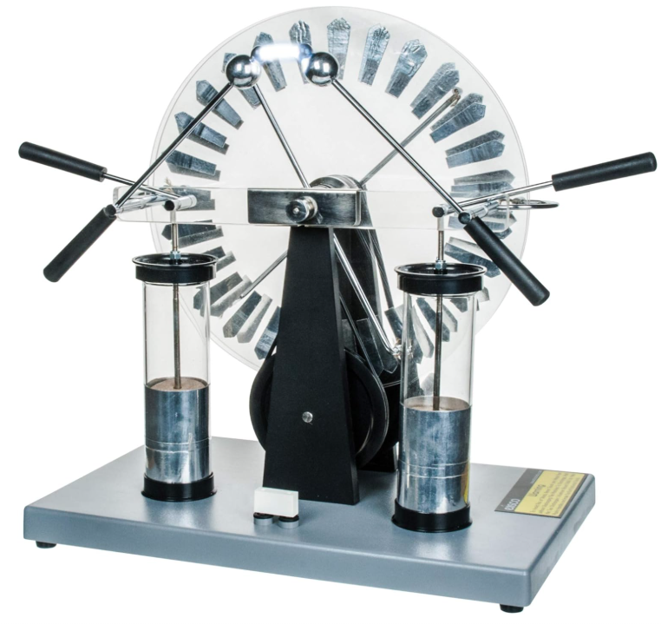
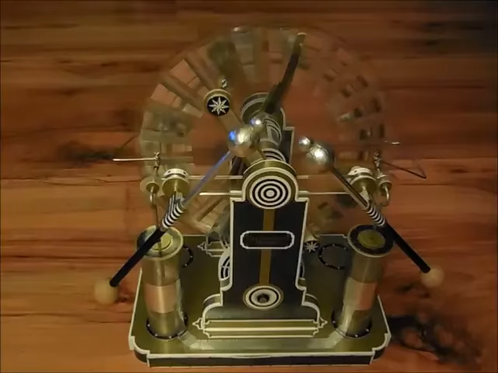
ელექტროსტატიკური ველი
ვიმშურსტის ელექტროსტატიკური გენერატორი
ელექტრული მუხტის დაგროვება ხახუნის გამოყენებით

Slide 25
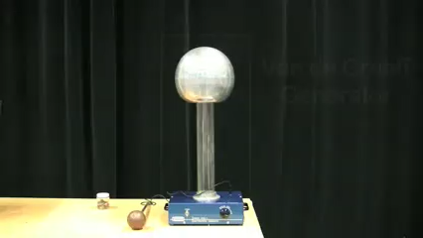
ელექტროსტატიკური ველი
ვანდეგრააფის ელექტრო სტატიკური გენერატორი

Slide 26
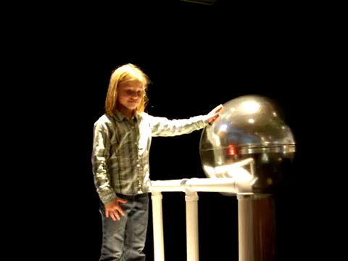
ელექტროსტატიკური ველი

Slide 27
ელექტრული დენი
გამტარი ატარებს ელექტრულ მუხტს, ანუ ელექტრონებს. გამტარებში მუხტის გადატანის პროცესს ელექტრული დენი ეწოდება.
ელექტრული დენი ტოლია გამტარში გადატანილი მუხტის ფარდობას დროის ინტერვალზე, რომლის განმავლობაშიც ეს გადატანა მოხდა
I = Δq / Δt
ერთეული (SI): ამპერი

Slide 28
ელექტრული დენი
გამტარის ელექტრულ გამტარობას განაპირობებს ნივთიერებაში თავისუფალი ელექტრონების არსებობა
ელექტრონები მოძრაობენ ქაოსურად
გარეშე ელექტრულ ველში ელექტრონების ქაოსურ მოძრაობას უჩნდება რეგულარული დრეიფის სიჩქარე: ელექტრული დენი
ელექტრონების გადაადგილების მიმართულება საწინააღმდეგოა დენის მიმართულების

Slide 29
ელექტრული დენი
დენი: მუხტების გადაადგილება (დრეიფი);
ელექტრონული გამტარობა:
დენის გადამტანი მუხტები არიან ელექტრონები;
მაგ. მეტალები;
იონური გამტარობა:
დენის გადამტანი მუხტები არიან იონები;
მაგ. გამტარი სითხეები, ელექტროლიტები;

Slide 30
ელექტრული წინაღობა
გამტარებს გააჩნიათ ელექტრული წინაღობა, ელექტრონები გადაადგილებისას მუხრუჭდებიან და განიცდიან “ხახუნს”.
ელექტრონებთან დაჯახებების შედეგად ელექტრული დენი გარდაიქმნება მოლეკულების ქაოსურ მოძრაობის კინეტიკურ ენერგიად, ანუ გამტარი თბება.
გამტარებს ახასიათებთ ელექტრული წინაღობა: R

Slide 31
წინაღობა
ელექტრული წინაღობა: R
ერთეული (SI): ომი
ელექტრული ძაბვა: U = E L
U - წინაღობის ბოლოებზე მოდებული ძაბვა
L - წინაღობის სიგრძე

Slide 32
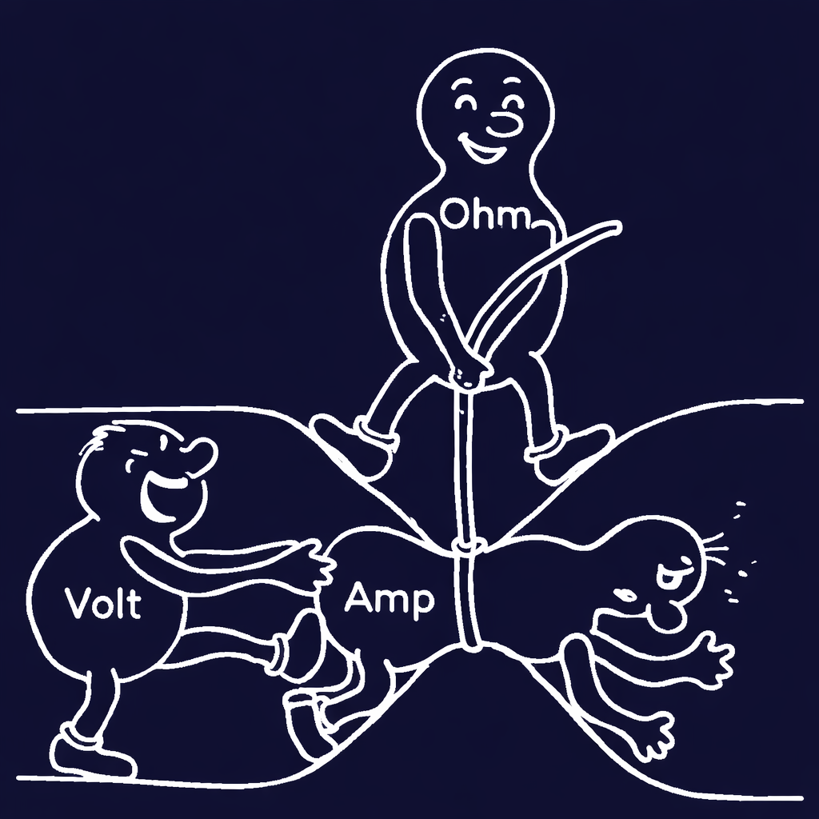
ომის კანონი
გამტარში გამავალი დენი პროპორციულია
გამტარის ბოლოებზე მოდებული ძაბვის და უკუპროპორციულია გამტარის ელექტრული წინაღობის
I = U / R

Slide 33
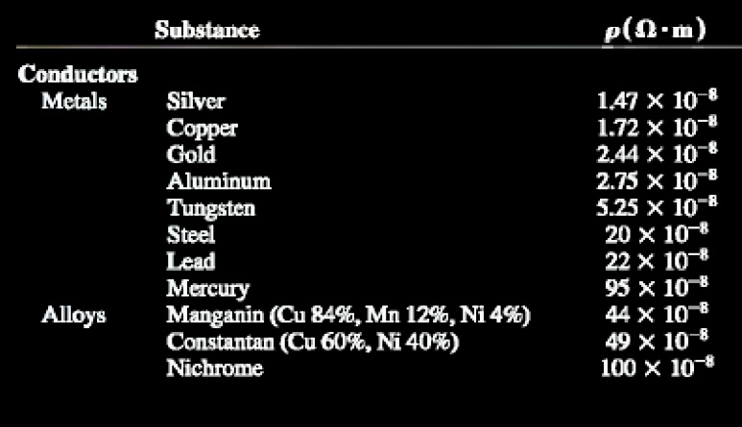
გამტარების წინაღობა

Slide 34
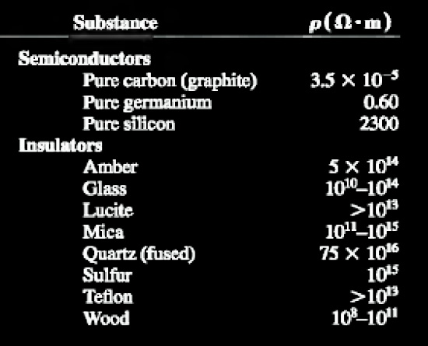
იზოლატორების წინაღობა

Slide 35
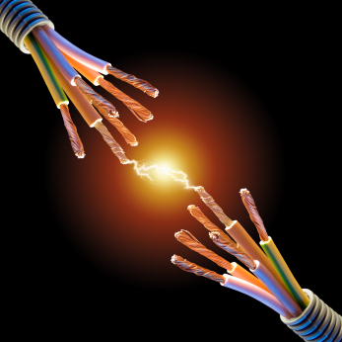
ომის კანონი
წინაღობის მკვეთრი ვარდნა გამტარზე მოდებული ძაბვის შემთხვევაში:
I ~ 1 / R
R → 0 : I → ∞
დენის მკვეთრი ზრდა:
მოკლე ჩართვა

Slide 36
მიმდევრობითი ჩართვა
U = U₁ + U₂
I = I₁ = I₂
R = R₁ + R₂
U₁, I₁, R₁
U₂, I₂, R₂

Slide 37
პარალელური ჩართვა
U = U₁ = U₂
I = I₁ + I₂
1 / R = 1 / R₁ + 1 / R₂
U₁, I₁, R₁
U₂, I₂, R₂

Slide 38
რთული წრედების გამოთვლის წესები
კირყოფის I კანონი:
ელექტრული წრედის ყოველ
კვანძში შემავალი დენების
ჯამი ნულის ტოლია
I₁ + I₂ + I₃ + … = 0
მუხტების სტაციონალური გადატანისას (მუდმივი დენი) წრედის კვანძებში მუხტის დაგროვება არ ხდება
I₁
I₃
I₂

Slide 39
რთული წრედების გამოთვლის წესები
კირყოფის II კანონი:
ელექტრული წრედის ჩაკეტილ
კონტურში გამავალი დენების
ჯამი ნულის ტოლია
I₁ + I₂ + I₃ + … = 0
მუხტების სტაციონალური გადატანისას (მუდმივი დენი) ჩაკეტილ კონტურში მუხტის დაგროვება არ ხდება
I₁
I₂
I₃

Slide 40
ელექტრული წინაღობა
გამტარის ელექტრული წინაღობა დამოკიდებულია მის ტემპერატურაზე: რაც მეტია წინაღობა, მით უფრო უჭირთ ელექტრონებს დანაკარგების გარეშე გადაადგილება
R = R₀ ( 1 + α(T-T₀) )
T₀ = 20 გრადუს ცელსიუსი ( 273+20=293K )
R₀ – გამტარის წინაღობა 20 გრადუს ცელსიუსზე
α – წინაღობის ტემპერატურული კოეფიციენტი

Slide 41
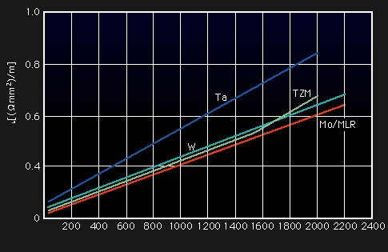
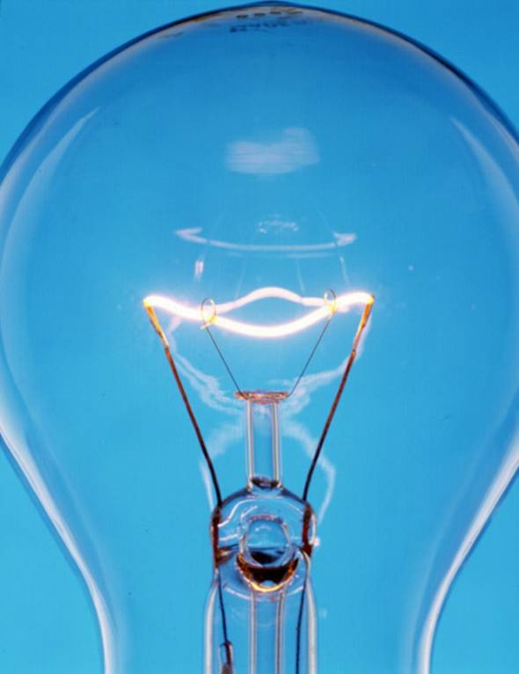
გამტარების წინაღობა
წინაღობის ტემპერატურაზე დამოკიდებულება: ვოლფრამის ძაფის ნათურა

Slide 42
გამტარები და ნახევარგამტარები
გამტარის წინაღობა არ არის დამოკიდებული მასში გამავალ დენზე;
ნახევარგამტარის წინაღობა დამოკიდებულია დენზე და მის მიმართულებაზე;
გამტარი, R=U/I=const.
ნახევარგამტარი
I
I
U
U

Slide 43
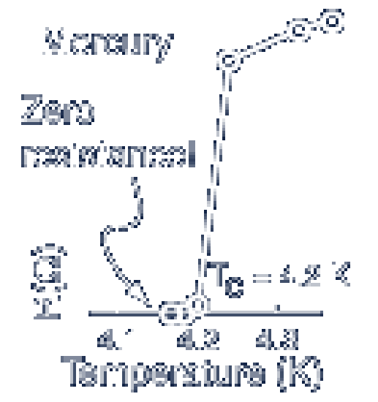
ზეგამტარობა
ტემპერატურის კლებისას ელექტრული წინაღობა ეცემა აღმოჩნდა რომ ზოგიერთი ნივთიერების
ელექტრული წინაღობა ნულდება,
ანუ ნივთიერება ხდება ზეგამტარი
მაგალითად ვერცხლის წყალი
4.2K -ზე უფრო
დაბალ ტემპერატურაზე

Slide 44
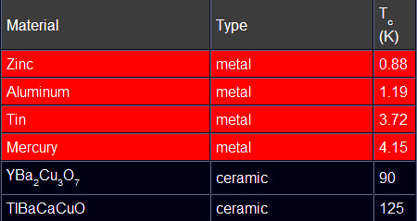
ზეგამტარები
ტემპერატურა, რომელზედაც ნივთიერება ხდება ზეგამტარი – კრიტიკული ტემპერატურა ეწოდება

Slide 45
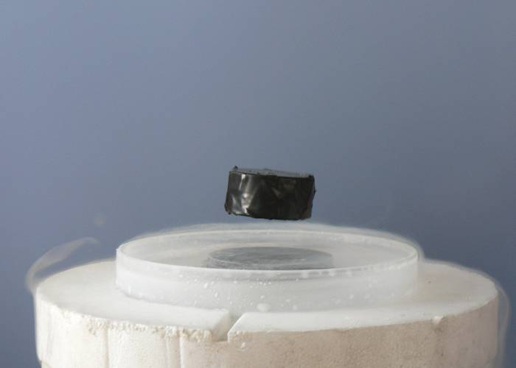
ზეგამტარები
ელექტრული დენი ჩაკეტილ ზეგამტარ კონტურში შეიძლება ინახებოდეს წლობით ან საუკუნეობით დანაკარგების გარეშე
ზეგამტარები ეწინააღმდეგებიან მაგნიტურ ველში მოთავსებას: მეისნერის ეფექტი
ზეგამტარი არ ვარდება
მაგნიტურ ველში:
მაგნიტური ლევიტაცია

Slide 46
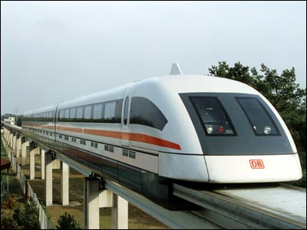
ზეგამტარები
ელექტრული დენის ზეგამტარებში დანაკარგების გარეშე: მატარებლები მაგნიტურ ბალიშებზე

Slide 47

www.tevza.org/home/course/phys2025

